Slide 1

Notes:
**2分版**（本戦の持ち時間が2分になったため、16枚から4枚に絞ったもの）。 10分版は docs/slides.md。 Marp スライド（HTML/PDF出力）。テーマ・ローカル画像許可・絵文字ネイティブ表示は marp.config.mjs に集約。 ビルド(Marp CLIは依存に含めずnpxで実行): npx -y @marp-team/marp-cli@4.3.1 docs/slides.md -c marp.config.mjs -o docs/slides.html npx -y @marp-team/marp-cli@4.3.1 docs/slides.md -c marp.config.mjs -o docs/slides.pdf --pdf

Slide 2
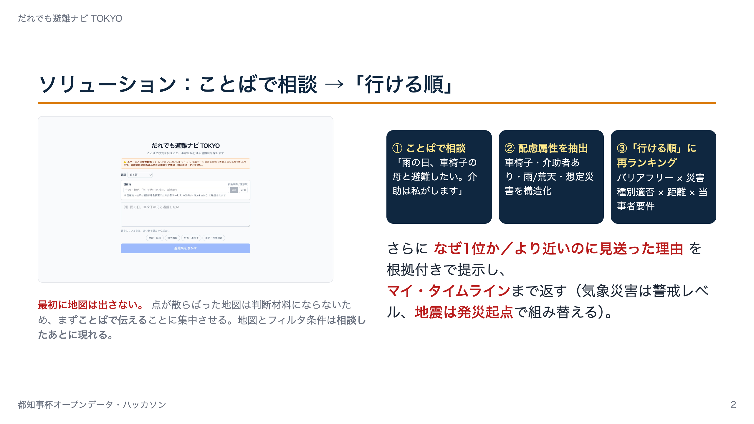

Slide 3
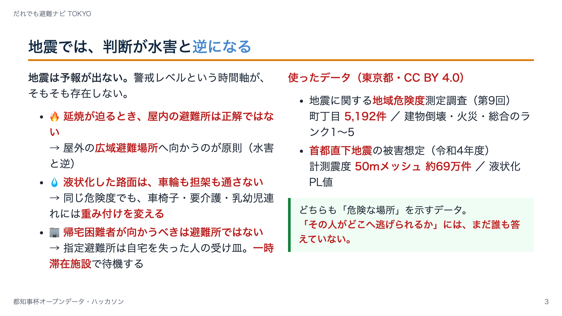

Slide 4
